Slide 1

AMABLE SHAIN // T ELEEC 1
Lycée Léonard de Vinci
2 bis rue Édouard Branly 77000 Melun
Téléphone : 01 60 56 60 60
Courriel : ce.0770934x@ac-creteil.fr
STAGE
R.M.H. Électricité
Du 02/10 au 20/10 et du 06/11 au 08/12/2017
R.M.H. ÉLECTRICITÉ
106 rue du Général Delestraint
(ZI du Maréchal Juin)
77000 VAUX LE PENIL
Tél : 01 60 59 06 66 Fax : 01 64 14 03 82
melun@rmh-electricite.fr

Slide 2
Mes remerciements :
Je remercie Monsieur HENRY de m’ avoir accepté au sein de son entreprise et de m’ avoir fait confiance pour effectuer mon stage, je remercie également
Monsieur PENNEC Adrien mon maître de stage et chef de chantier, de m’avoir permis de monter en compétences, de m’avoir encadré et d’approfondir mes connaissances acquises au lycée et d’avoir pris le temps de m’expliquer chaque étape des travaux à effectuer durant ce stage.
Je remercie aussi Messieurs SOUMARE Bakaly et AZNAR Benjamin ouvriers professionnels ELEC et les employés des bureaux de m’ avoir accompagné durant ces 8 semaines de stages et Monsieur RACINE de m’ avoir aider à trouver ce stage.

Slide 3
Sommaire :
INTRODUCTION
CABLAGE D’UNE ARMOIRE ELECTRIQUE
CABLAGE D’UNE RJ45
POSE DE GOULLOTE
OUTILS MIS A MA DISPOSITION
QUELS QUE INFORMATIONS SUR L’ENTREPRISE

Slide 4
Mon introduction :
J’ai effectué mon stage du 02/10 au 20/10 et du 06/11 au 08/12/2017 dans l’entreprise de R.M.H. où j’ai été sur chantier.
Dans ce chantier nous devions rénover le collègue des Ramparts à Rozay en brie. Le département nous
a demandé de rajouter des nouvelles prises, des RJ45 et de nouveaux vidéo projecteur interactif.
J’ ai été ravie d’avoir effectué ce stage au sein de cette entreprise où j’ ai pu être en contact avec la clientèle, j’ai pu être confronté à la réalité des conditions de travail.
Je n’ ai malheureusement pas pu voir l’aboutissement du chantier mais je suis satisfait d’avoir pu contribué à l’avancement du chantier jusqu'à la fin de mon stage.

Slide 5
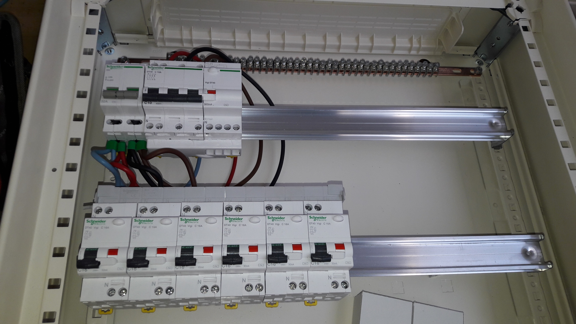
Câblage d’une armoire électrique
Pour alimenter les nouveaux postes informatiques, j’ai câblé une armoire électrique en réseau triphasé.

Slide 6
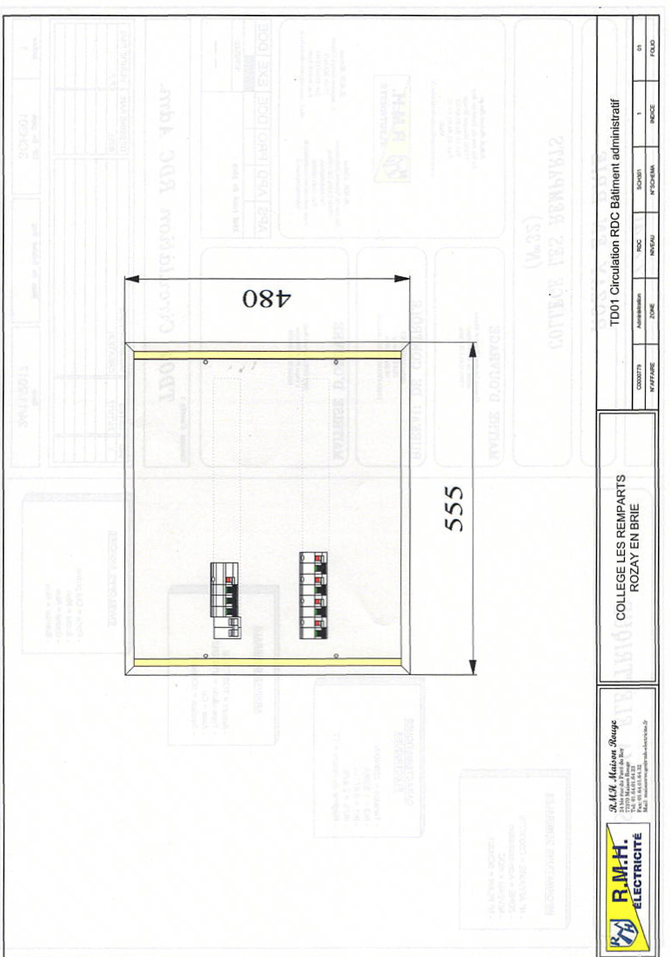
Schéma représentatif de l’armoire électrique représentant ses Dimensions (en CM) et la disposition de ses différents modules.

Slide 7
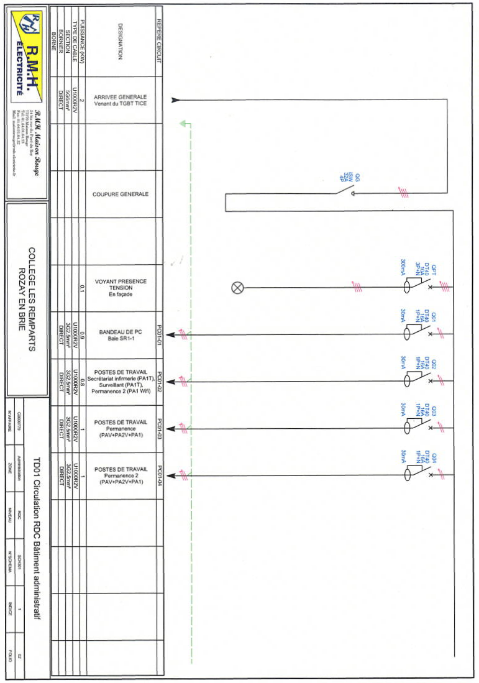
Schéma de câblage des différents modules de l’armoire électrique.

Slide 8
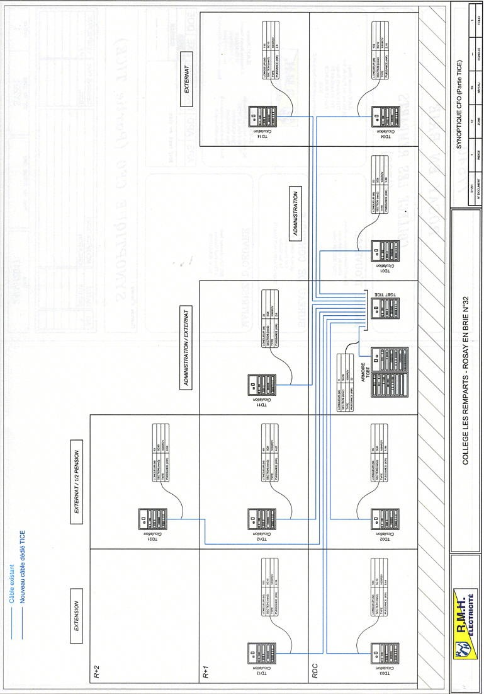
Schéma des longueurs (en M) de câble d’alimentation des armoires électrique, tiré dans le vide sanitaire du collège.

Slide 9
Câblage d’une RJ 45
Les paires 1-2 et 3-6 sont utilisées pour le câblage du réseau Ethernet 10/100 Mbit/s Alors que pour transmettre, ces mêmes informations en 1 000Mbit/s (1 Gbit/s), les 4 paires sont utilisées. La paire 4-5 sont utilisées pour le téléphone via France Télécom La paire 7-8 sont utilisées pour la télévision ou la ligne 2 du téléphone.
Pour rappel, votre câble est dit blindé :

Slide 10
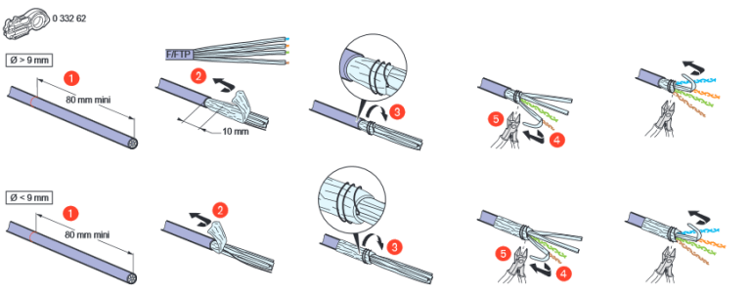
Si vous avez un feuillet d’aluminium autour de l’ensemble des paires
Si vous avez un feuillet d’aluminium autour de chacun des paire
Ou les 2 précédents
Dénuder sur 80mm environ la câble en enlevant uniquement la partie plastique.
Laisser une dizaine de millimètre de l’aluminium qui entoure le câble.
Le fil métallique qui n’est pas gainé, l’ enrouler autour de l’aluminium.
Enlever l’aluminium qui entoure chaque paire.

Slide 11
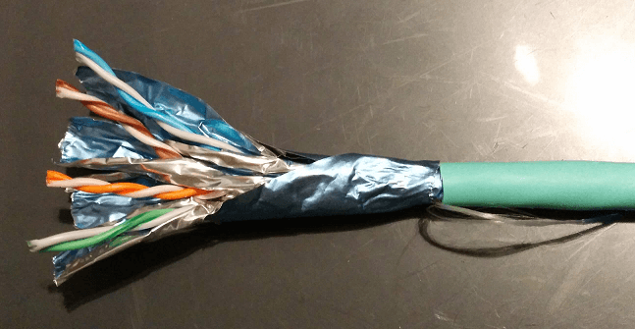
En France nous câblons les prises RJ45 en « B » Le câble de courant faible pour les RJ45 contient 4 gaines en alu, contenant 2 câbles d’une certaine couleur accompagné du blanc. Chaque couleur a son blanc, à ne pas mélanger lors du câblage. Qu’est-ce qu’une prise RJ45 ? La prise RJ45 (Registered Jack) permet de relier divers appareils de communication entre eux. On reconnaît ce connecteur avec ses 4 paires de fils torsadés et sa broche en plastique. On trouve principalement le RJ45 dans les connexions Ethernet, permettant de connecter son ordinateur à Internet par exemple, ou sa console de jeu. On l’emploie pour la circulation de courants faibles et elle remplace les anciennes prises utilisées pour le téléphone.
Câble blindé de courant faible : F/FTP
F/FTP (nouvelle appellation) : les paires torsadées sont écrantées avec un écran général (F/FTP : Foiled+ Foiled Twisted Pairs).

Slide 12
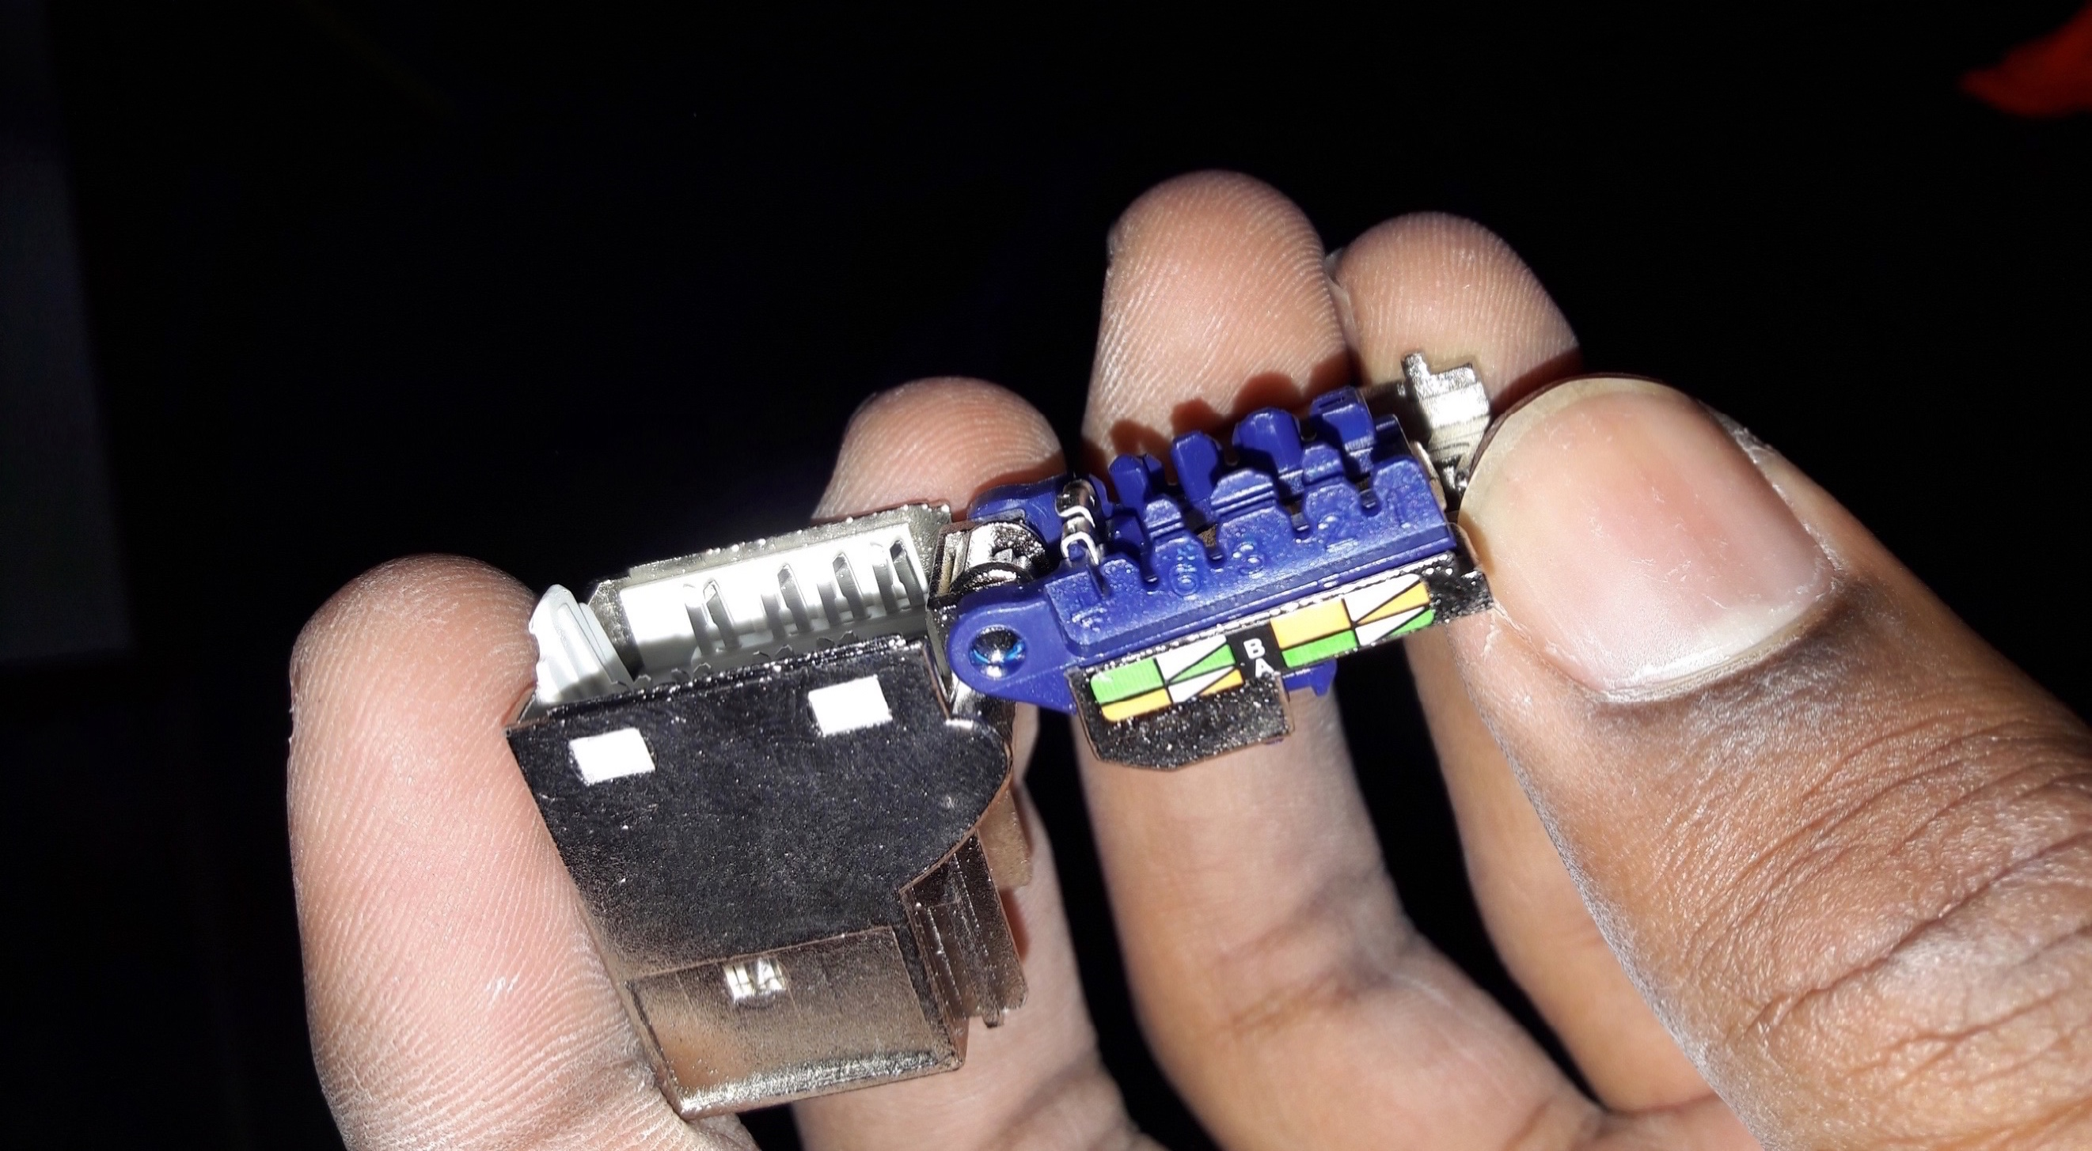
Noyau de RJ45 non câbler

Slide 13
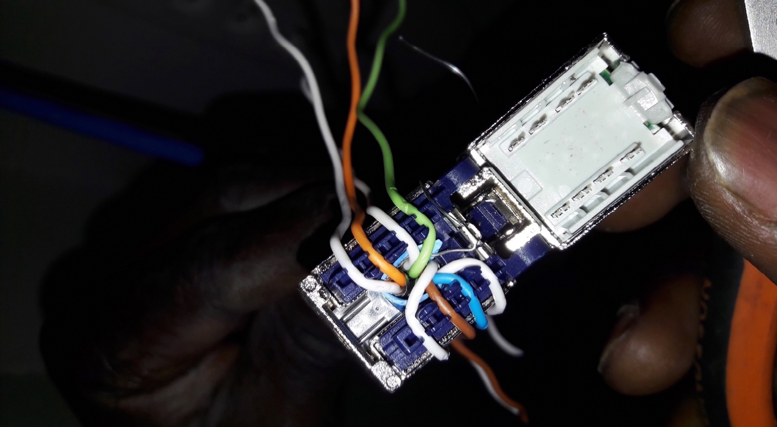
Noyau de RJ45 après le câblage Câble courant faible F/FTP

Slide 14
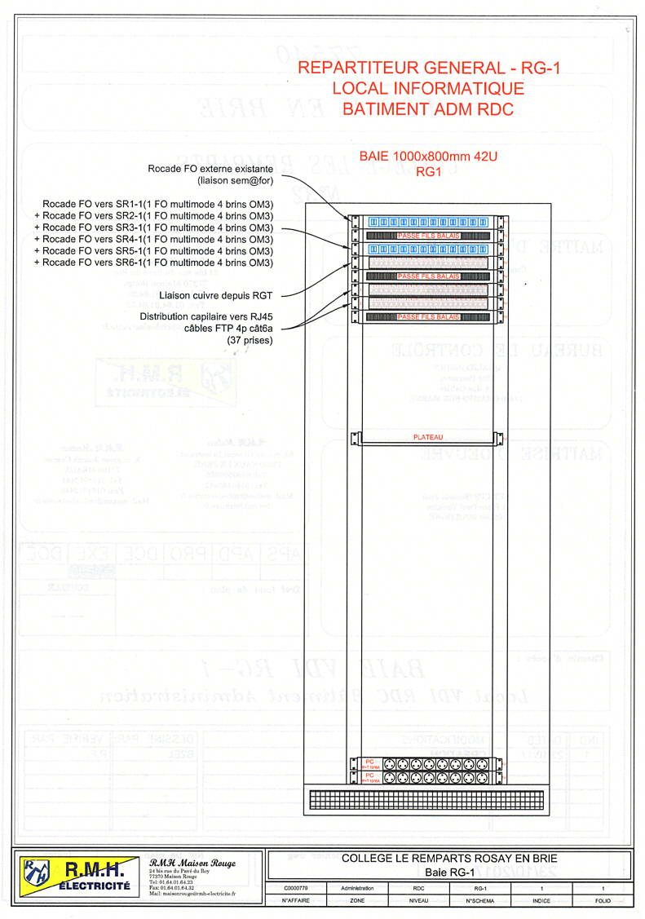
Baie informatique du bâtiment administration

Slide 15
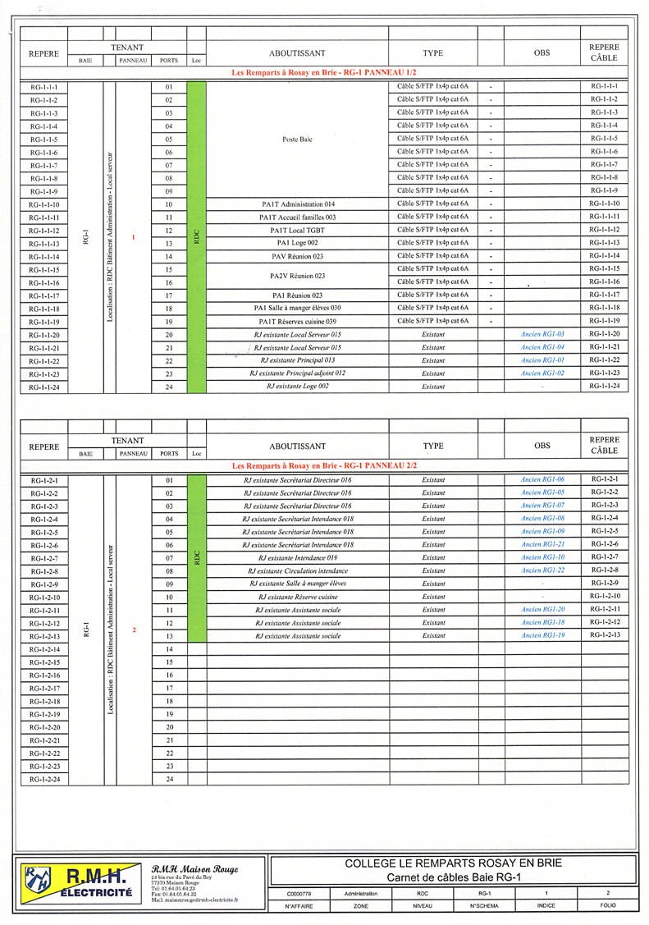
Feuille servant au recettage*, affichant les repères des RJ45 et le lieu où la salle où sont câblé les RJ

Slide 16
* Le recettage, c’est l’opération qui consiste à garantir le bon branchement des RJ45 de la salle à le baie informatique. Il peut y avoir des erreurs lors du recettage par exemple mauvais repère sur le plastron.
Hélas je n’ai pas pu faire le recettage car durant mon stage nous avons uniquement fait du câblage et le recettage devait s’effectuer vers la fin du chantier qui s’est terminé fin décembre.
Pour câbler les RJ45 au rez de chaussé nous avons utilisé un touret de câble courant faible (double ou simple).
Nous devions descendre dans le vide sanitaire et pour savoir ou mettre les câbles, grâce au schéma d’implantation, nous avons fait des aiguilles avec des chutes de câble de courant faible et avons écrit le repère du câble à passer et l’avons mis dans le trou ou devait être passer le câble ; ce qui es plus simple lorsque nous sommes dans le vide sanitaire où nous avons aucun repère.
Une fois dans le vide sanitaire nous avons tiré le câble du courant faible dans le chemin de câble du repère de la salle a la baie dans le local des serveurs ; sauf dans les salles de technologies ou dans les salles informatiques ou les baies y sont déjà installées.
Une fois les câbles passé nous sommes allés dans la salle pour récupérer le courant faible qui venait du vide sanitaire pour le passer dans la goulotte nous avons câbler les RJ45, écrit les repères sur les plastrons et mis sur le goulotte (double compartiment car des prises y sont également installées)

Slide 17
Pose de goulottes
Pour dissimuler les câbles de courant fort et de courant faible, et maintenir les plastrons et les prises, j’ai posé des goulottes avec compartiments (simple, double ou même triples) pour séparer le courant faible et le courant fort pour éviter que le câble du courant fort ne perturbe le réseaux du courant faible.

Slide 18
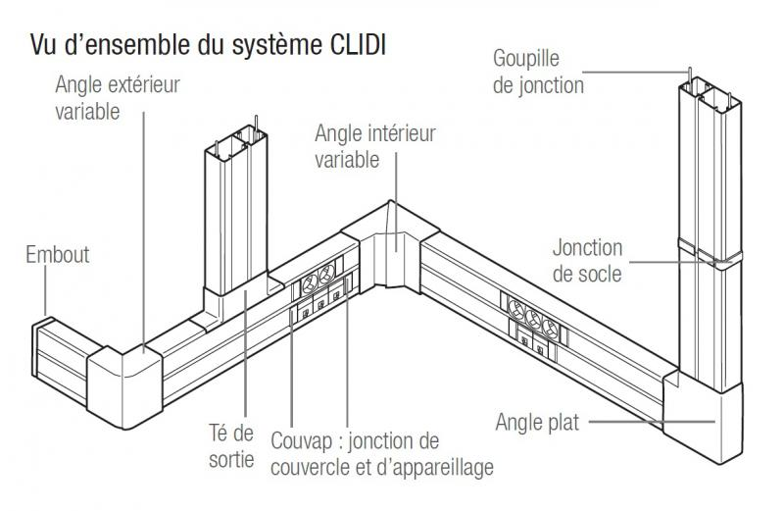

Slide 19
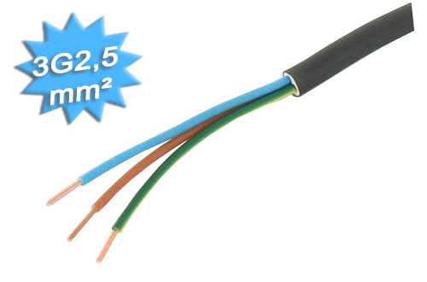
Dans le côté courant fort à gauche nous avons passé du câble 3G2.5 courant fort pour les prises et pour les lampes du tableau du 3G1.5. Signification : 3 : 3 câbles dans la gaine G : un fil jaune et vert (terre) 1.5 ou 2.5 : la section du conducteur en mm2

Slide 20
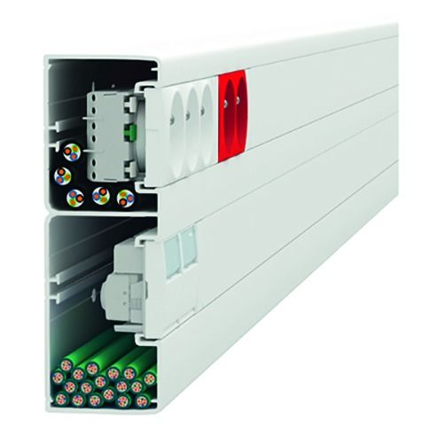
Dans le cas de l’image le courant fort est en haut et le courant faible en bas

Slide 21
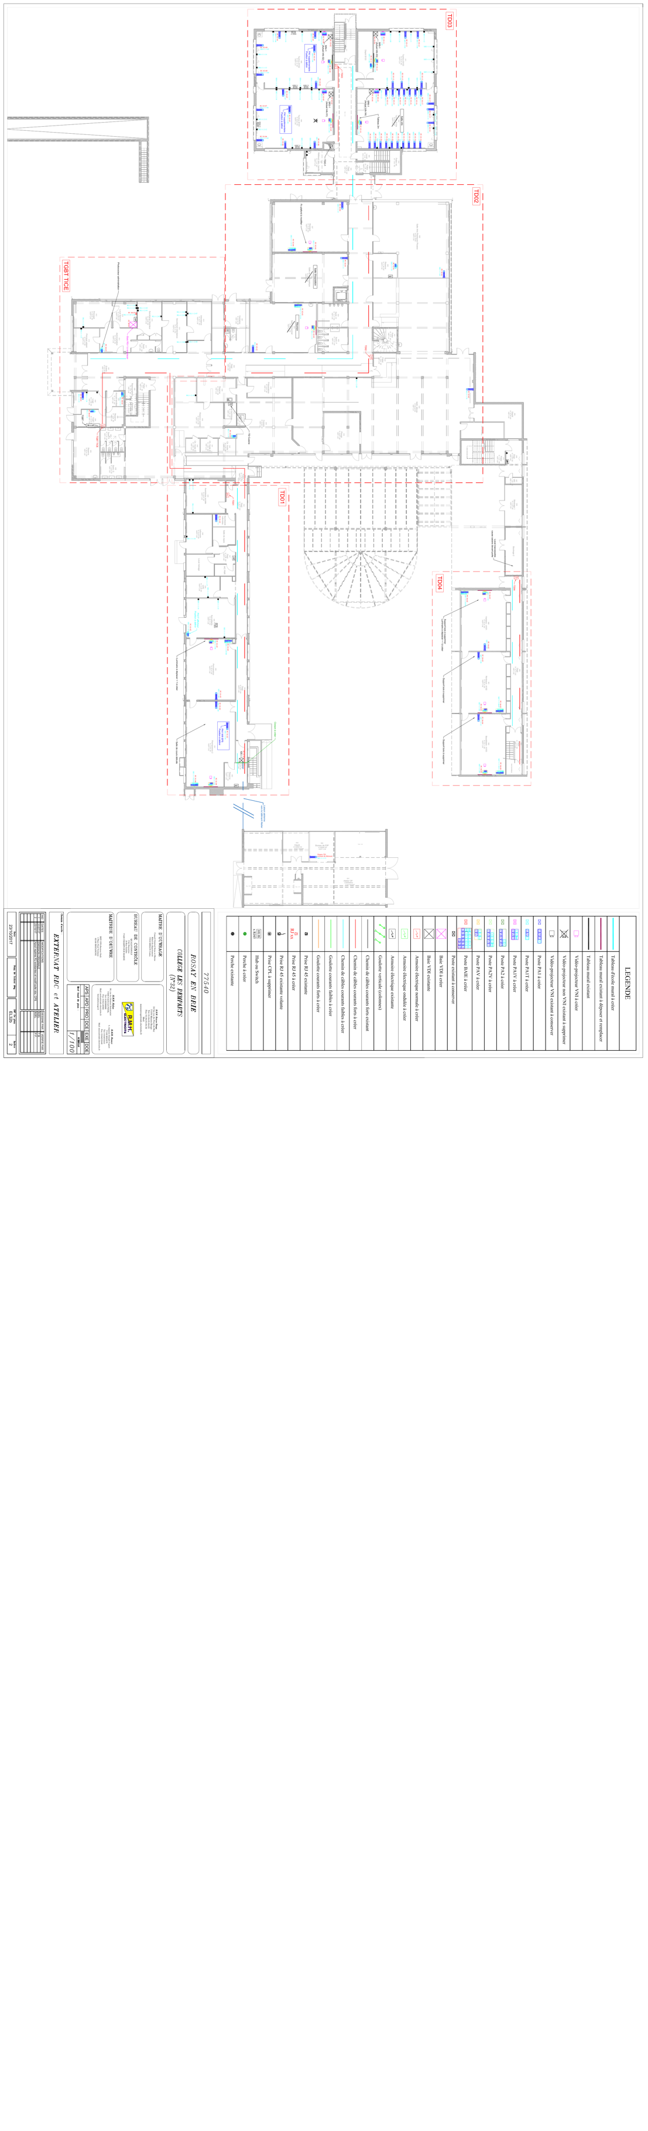
Schémas d’implantation du RDC et ATELIER

Slide 22
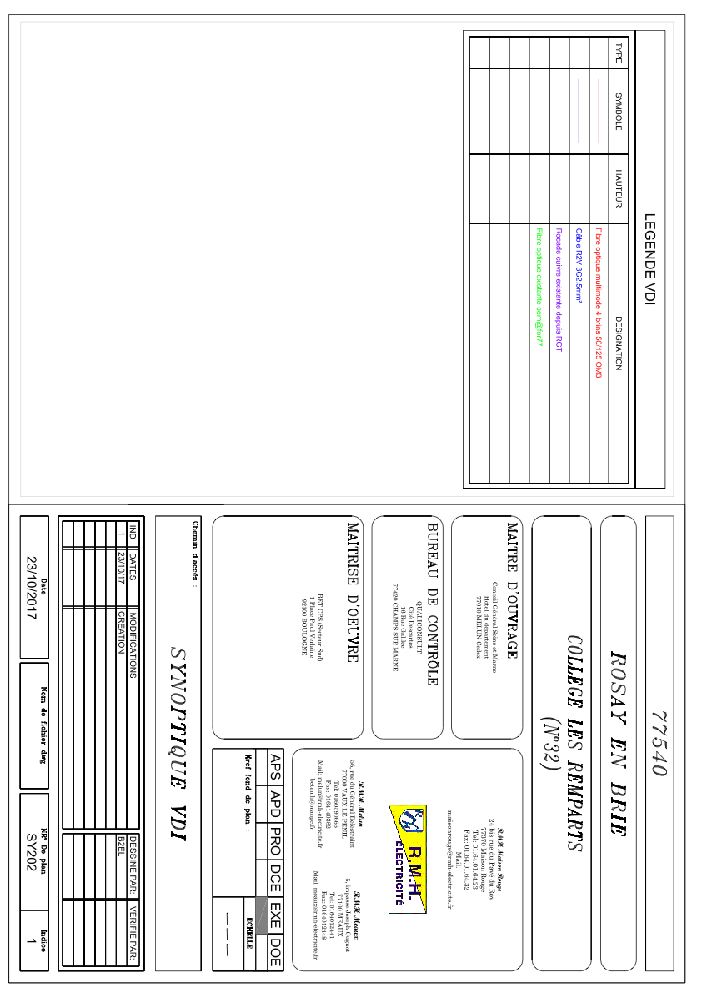

Slide 23
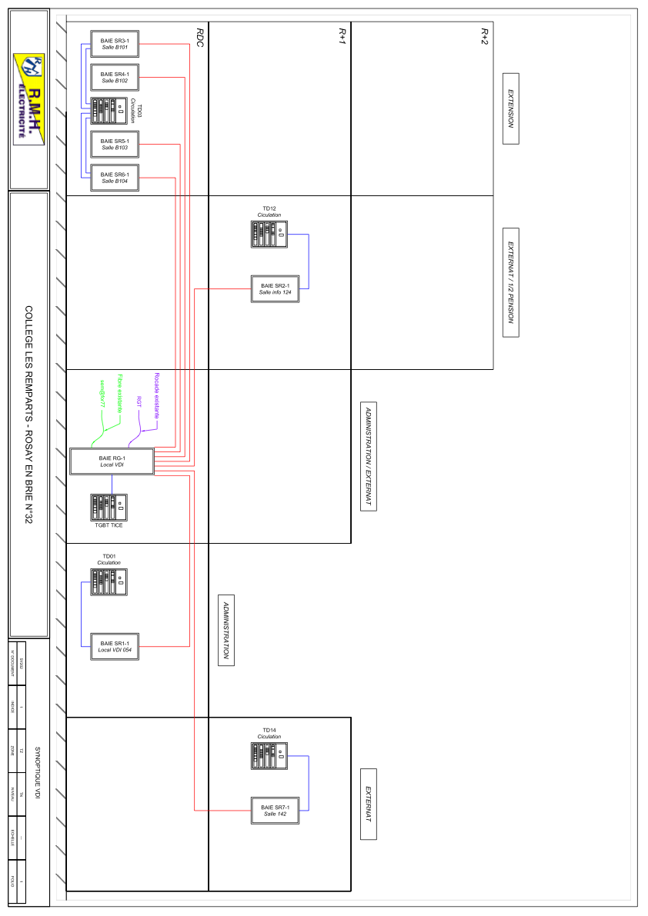

Slide 24
Outils mis à ma disposition :
Pince coupante
Pince à dénude
Pince a sertir
Scie à métaux
Un mètre
Tourne vis
Visseuse deviseuse
Perceuse
Disqueuse
Marteau
Marteau piqueur
Lime a bois et à métaux
Rilsan / colson
Déroule touret
Équerre
Pince multi prise
Pince à RJ
Pince à colson

Slide 25
Quelles que informations
sur l’entreprise

Slide 26
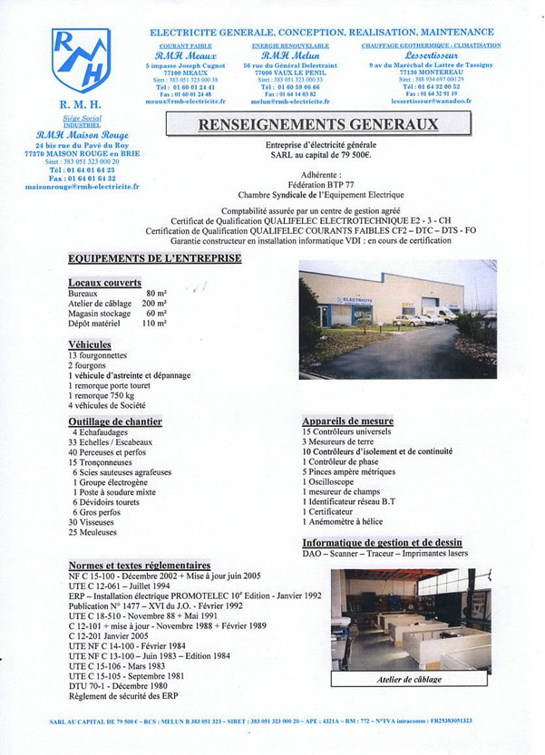

Slide 27
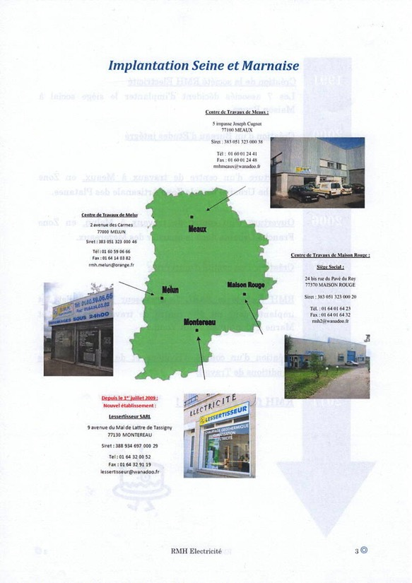

Slide 28


Slide 29
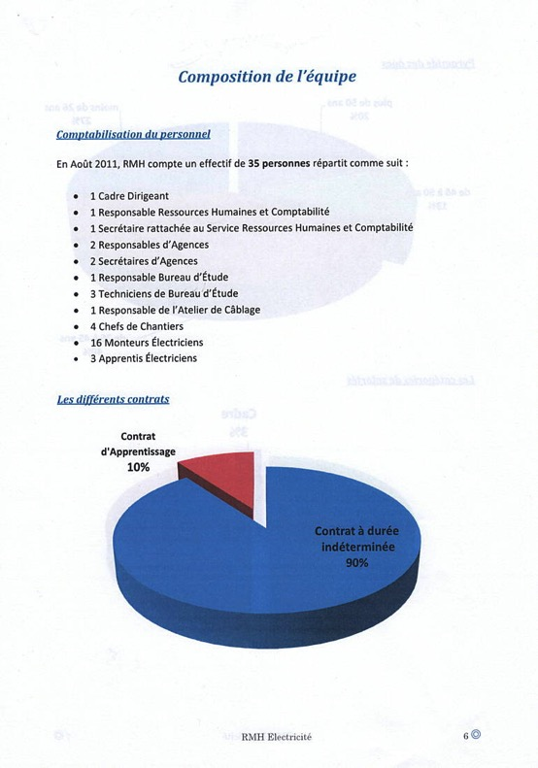

Slide 30
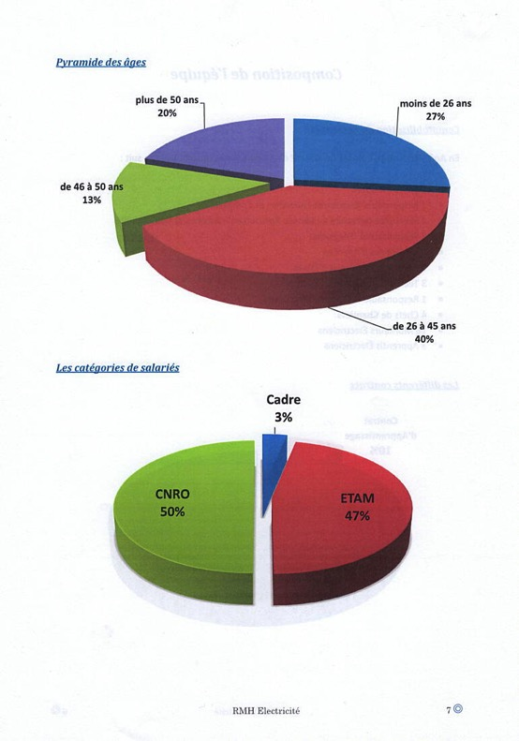

Slide 31
Démonstration câblage RJ45

